Slide 1
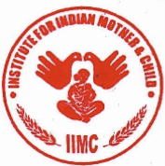
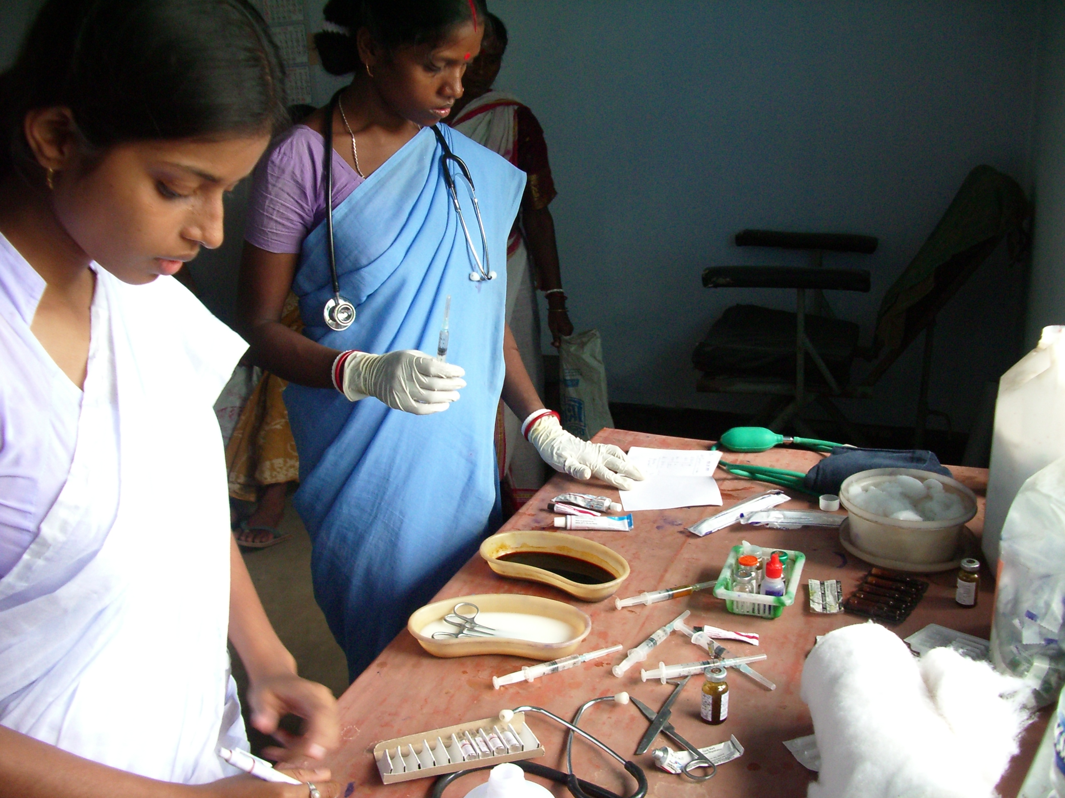
Einblick schafft Durchblick
Hilfe zur Selbsthilfe in Kalkutta
Mehr als nur ein Tropfen auf den heißen Stein
Vortrag von Dr. Sujit Brahmochary
09.12.2013 18.00 Uhr s.t.
Eintritt: Frei
Z1/2 im Zentralklinikum des UKSH Lübeck
Ratzeburger Allee 160
In Zusammenarbeit mit dem
Verein zur Unterstützung des IIMC e.V.
www.iimc.de

Slide 2
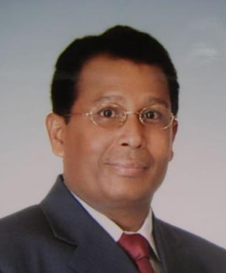
aussetzungen leistet das IIMC im Ballungsraum Kalkutta seit 25 Jahren Hilfe zur Selbsthilfe.
Dr. Sujit Brahmochary kehrte nach seiner Facharztausbildung zum Kinderarzt in Belgien in seine indische Heimat zurück, um sich dort, wie er sagt, für die „Ärmsten der Armen“ einzusetzen. Er arbeitete einige Jahre als medizinischer Direktor Mutter Teresas. Von ihr ermutigt, gründete er 1989 eine von ihm allein betriebene medizinische Ambulanz, in der er 20 Kinder pro Tag behandeln konnte. Heute besteht das IIMC aus zwei Kliniken, diversen Ambulanzen und Schulen in Kalkuttas Süden. Es bietet Ausbildungsprogramme für Mädchen, Schülerpatenschaf-ten, Mikrokredite und Beratung zu Frauenrechten mit dem Ziel, Frieden und Solidarität zu festigen und die Rolle der Frau in der Gesellschaft zu stärken.
Auf seiner Vortragsreise durch Deutschland spricht Dr. Sujit über sein Lebensprojekt. Sein englischsprachiger Vortrag wird durch eine deutsche Einleitung der Ärztin Sylvie Reinhold zum Thema Armutsentwicklung und Flüchtlingsströme unterstützt.
Dr. Sujit Brahmochary Gründer und Leiter des Institute for Indian Mother and Child (IIMC)
Auch wenn Indiens Groß-städte im letzten Jahrzehnt eine rasante Modernisierung erfahren haben, lebt der Groß-teil der Bevölkerung weiterhin in einfachsten Verhältnissen. 35% der Menschen leben unterhalb der absoluten Armutsgrenze von weniger als einem Euro pro Tag. Vielen Kindern und insbesondere fast allen Mädchen bleibt eine schulische Bildung vorenthalten. Kinderarbeit ist weit verbreitet, medizinische Versorgung auf dem Land die Ausnahme. Unter diesen Vor-

